Slide 1
Критерії функціонування внутрішнього ринку торгівлі квотами
Сторчило Марія
Робоча група з питань зміни клімату (РГ НУО ПЗК)
storchilo@necu.org.ua
093 005 27 61

Slide 2
Огляд схеми СТВ
Межі / Масштаб
Хто?
Що?
Часовий проміжок
Правила відповідності
Мета
Політичні зобов'язання
Правила
Безкоштовно чи купувати?
Розподіл дозволів
Оффсетінг / ціновий контроль
Занадто висока чи занадто низька
Верифікація
Довіра до даних
Notes:
На кожному етапі функціонування системи можна «спотикнутися» і система перестане функціонувати, і тому обовязково необхідно дотримуватися критеріїв

Slide 3
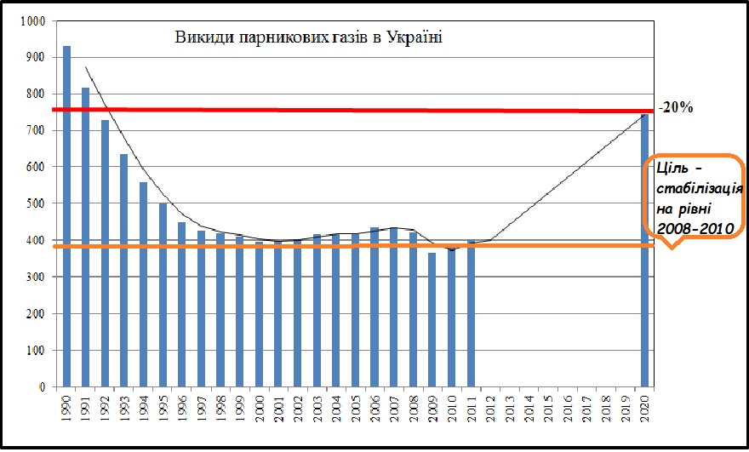
Обов'язкові критерії для функціонування СТВ (1)
Амбіційна мета зі скорочення викидів
На політичному рівні має бути прийнята амбіційна мета зі скорочення викидів
* Неамбіційна мета зменшує шанси на приєднання до європейської системи торгівлі
* Для промисловості важко буде обґрунтувати встановлення обмежень при відсутності міжнародних зобов’язань України щодо кількісного скорочення викидів ПГ (поки поправки до Кіотського протоколу не ратифіковані).
Notes:
Будь-яке згадування обмежень викидів наразі зустріне значний опір з боку промислових груп та відповідних депутатів. Обґрунтованість встановлення обмежень важко буде довести у відсутності міжнародних зобов’язань України щодо кількісного скорочення викидів ПГ (поки поправки до Кіотського протоколу не ратифіковані).
Доступ к международным углеродным рынкам новому договору должен быть ограничен странами, которые поставили перед собой достаточно
амбициозные цели по сокращению выбросов и идущие в ногу с наукой и Общими принципами справедливости

Slide 4
Обов'язкові критерії для функціонування СТВ (2)
Наявність діючої системи моніторингу, верифікації та звітності викидів для підприємств
Якісна система звітності та верифікації - головна умова ефективної системи торгівлі викидами.
Лише за наявності можна розподіляти дозволи на викиди
В іншому випадку СТВ стартує з помилками, які буде потім важко виправити
До того ж національна система MRV – центральна тема обговорень нової угоди по клімату та серед зобов'язань в рамках Енергетичного Співтовариства
Notes:
Лише в тому випадку, коли буде розроблена якісна система звтіності та верифікації, лише тоді, можна буде ефективно розробити систему торгівлі.
В іншому випадку, демонстрація прямого зв'язку з системою торгівлі дозволами на викиди призведе до викривлення операторами установок звітних даних з метою спробувати збільшити обсяги квот для них.
По МРВ напевне варто додати, що вимоги до цієї системи мають включати і вимоги, які ставить Енергетичне співтовариство (щоб не було дві різні системи)., зокрема, лічильники, вільний доступ до інформації.

Slide 5
… трохи про MRV в Україні
- Законопроект ДАЕІ. Всі говорять, але його досі ніхто не бачив
- Проект USAID
- Коментарі громадськості до попередньої версії закону «канули в лету»
Серед основних зауважень до законопроекту:
* НЕ прописані обов'язки та відповідальність Незалежної експертної організації
* НЕ зрозуміла процедура затвердження плану моніторингу
* НЕ прописано графік затвердження вимог Закону

Slide 6

Обов'язкові критерії для функціонування СТВ (3)
Прозорий механізм розподілу квот на викиди
Вільний доступ громадськості до списку підприємств, що братимуть участь в торгівлі, кількості розподілених дозволів між підприємствами та отриманих скорочень в результаті торгівлі має бути ключовим показником того, що система діятиме прозоро та призведе до поставлених цілей по скороченню викидів.

Slide 7
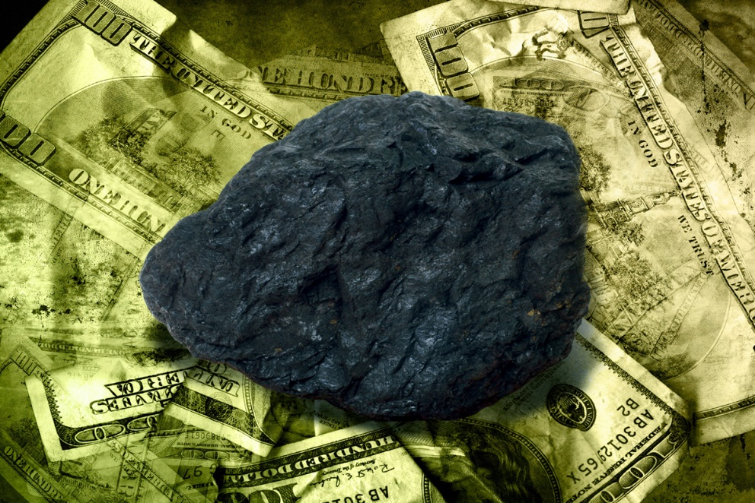
Обов'язкові критерії для функціонування СТВ (4)
Відміна енергосубсидій
Прямі та непрямі субсидії, що виділяються з державного бюджету, дуже сильно викривлюють реальну ситуацію з тарифами на електроенергію та затратами на видобування енергоносіїв на етапі кінцевого споживача. Субсидії є також каменем спотикання на шляху до розвитку конкурентоспроможного ринку електроенергії та помірного енергоспоживання.

Slide 8
Застереження
* СТВ не зможе осягнути всі сектори економіки. Тому в тих секторах, до яких НСТВ не застосовуватиметься мають діяти податки на викиди на економічно стимулюючому рівні.
* Створення системи призведе до підвищення цін на електроенергію для населення. Для того, щоб це було політично прийнятним – створення СТВ має бути в комплексі з заходами по ЕЕ та ЕЗ для населення
* В Україні найкращим варіантом буде вдосконалити європейську систему і не повторювати помилок: не допускати надлишків на викиди і зменшувати кількість дозволів. Якщо система буде розроблена з помилками то потім її змінити буде дуже складно.
* Одразу вказати методи, якими пропонується боротися з наслідками економічного спаду – що для України зараз є актуальним
Notes:
Виходячи з європейського досвіду вже на початку необхідно вказати методи, якими пропонується боротися з наслідками економічного спаду

Slide 9
Дякую за увагу!

